Slide 1


Slide 2
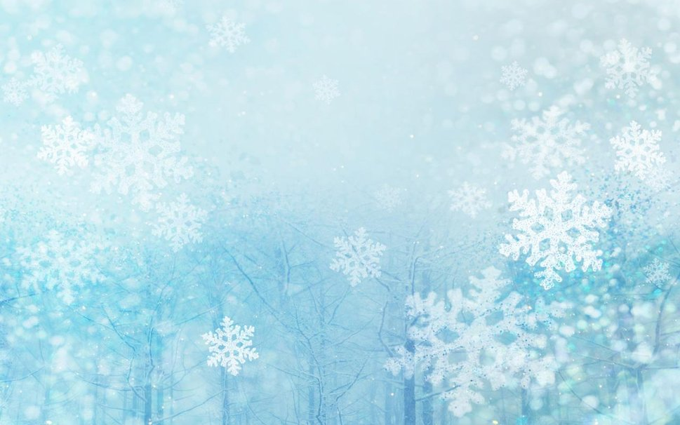
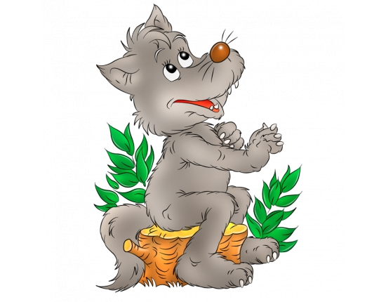
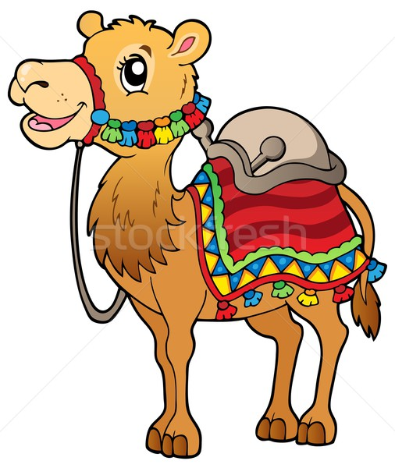

В стае я живу в лесу,
Всем зверушкам страх несу.
Грозно вдруг зубами щелк!
Я свирепый серый…
На спине его горбы -
Там запас еды, воды…
Узнали? Как его зовут?
Двугорбый великан…

Slide 3
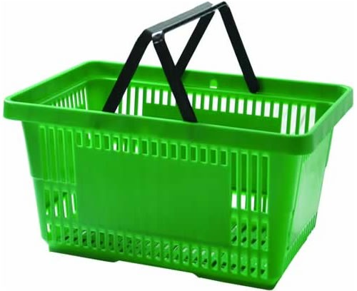
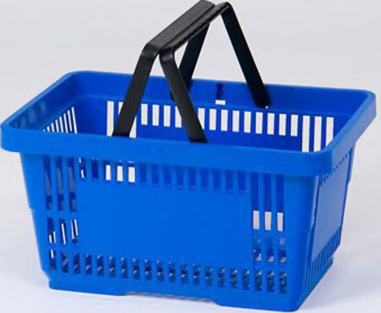
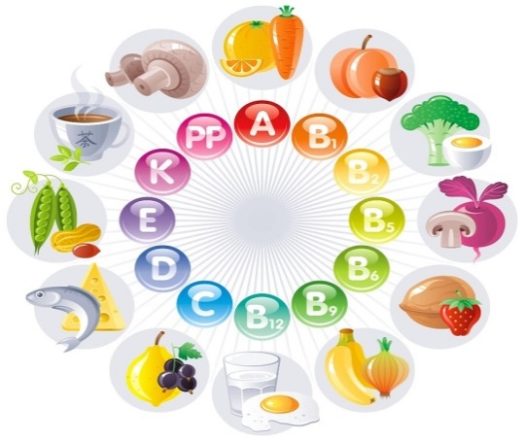


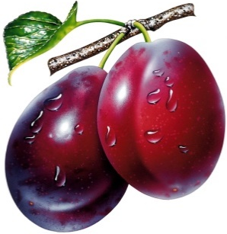
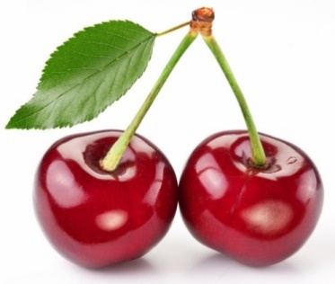

Slide 4


Slide 5
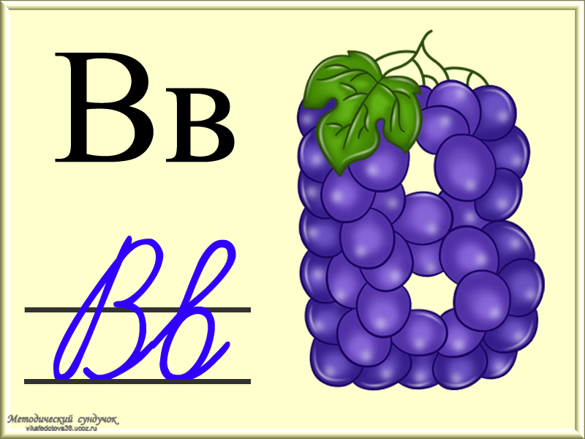
[в]
[в’]

Slide 6


В
Буква В, как мотылёк,
Что уселся на цветок.

Slide 7
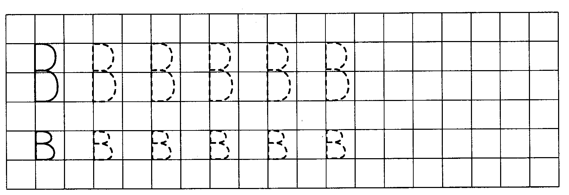

Slide 8
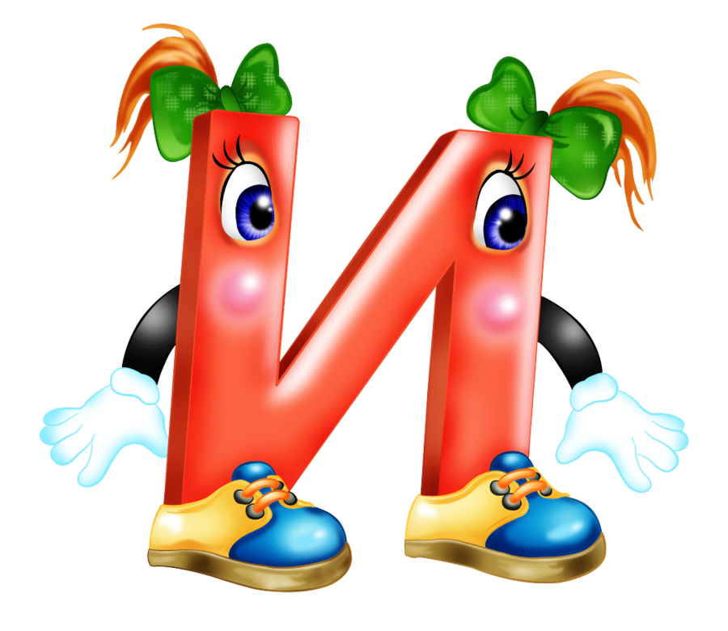



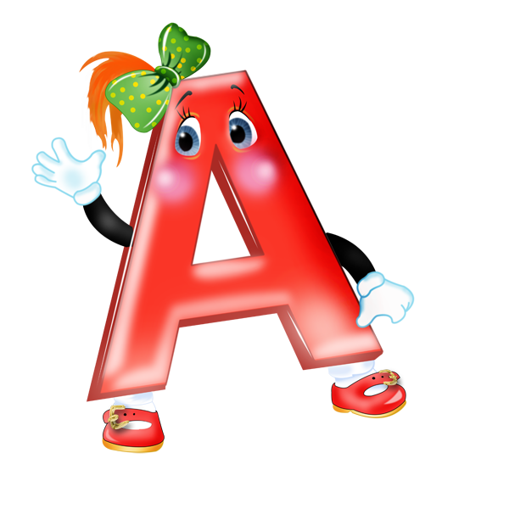

ва
во
ву
вы
ви

Slide 9
в и л к а
л и м о н

Slide 10
тыква

Slide 11
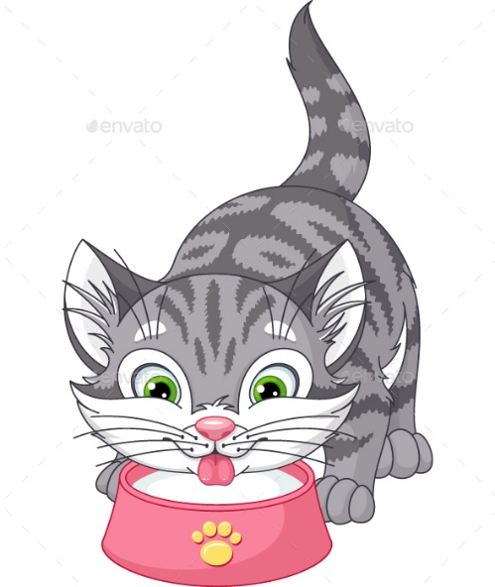
молоко
лакала
Мурка
.

Slide 12
У Сла-вы сли-ва.
Во-ва ку-пил ли-мон.
И-ра по-ли-ва-ла как-тус.

